Slide 1
Gestion des RESEAUX SOCIAUX – dos and donts
Pratiques à adopter/éviter
Lamyaa bouamar, communications officer
Mourad bencheqroun
FORMATION EQUIPES Career Center
1 / 18

Slide 2
Rappel de Nos recommandations
Comment publier sur les pages career center ?
2 / 18

Slide 3
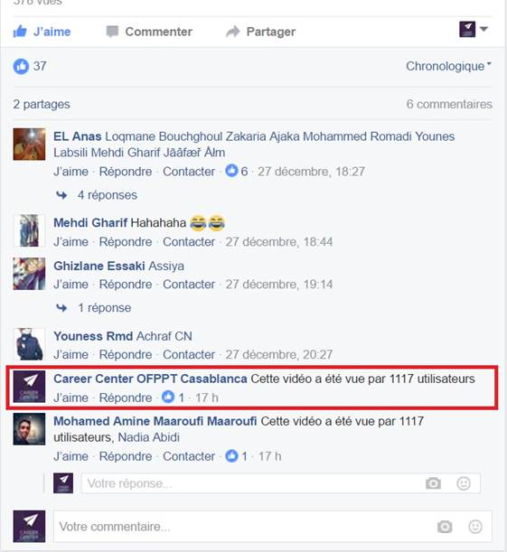
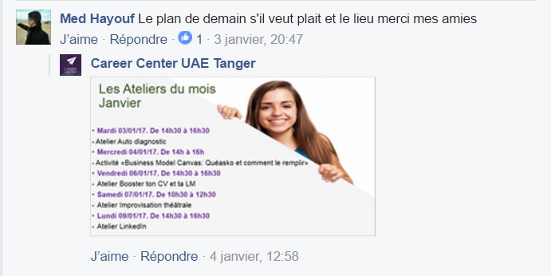
NOS 8 RECOMMANDATIONS !
Susciter l’engagement des utilisateurs en interagissant avec eux et en répondant à leurs demandes
3 / 18

Slide 4
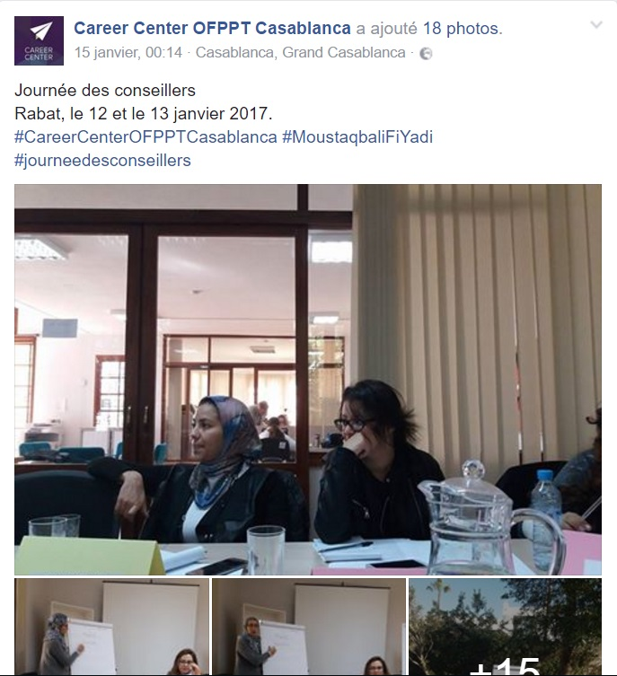
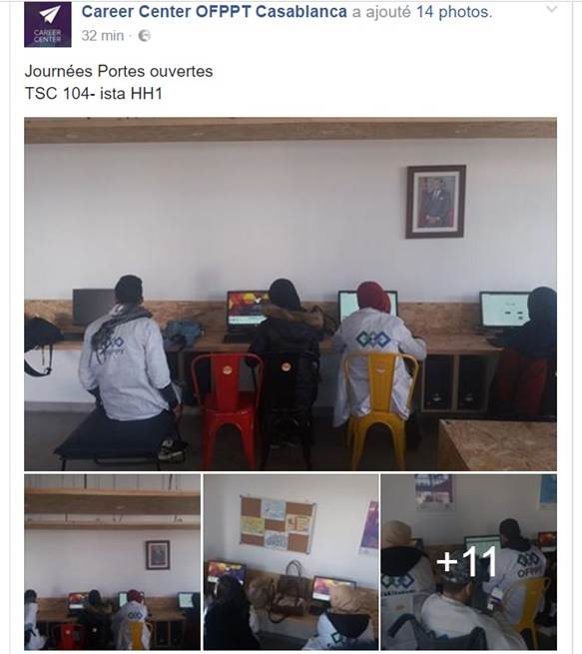
NOS 8 RECOMMANDATIONS !
Faire attention aux textes accompagnant les photos/vidéos
4 / 18

Slide 5
NOS 8 RECOMMANDATIONS !
Favoriser et user de la banque d’image du programme
5 / 18

Slide 6
NOS 8 RECOMMANDATIONS !
Bien choisir des photos de bonne qualité et cohérentes aux objectifs des Career Centers
6 / 18

Slide 7
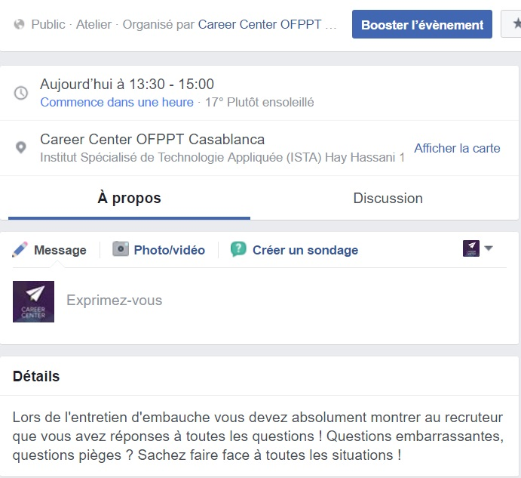
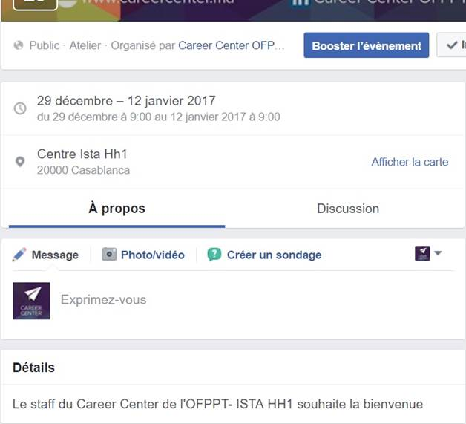
NOS 8 RECOMMANDATIONS !
Veiller à ce que les paramétrages de nos événements créés et publications soient bien ajustés
7 / 18

Slide 8
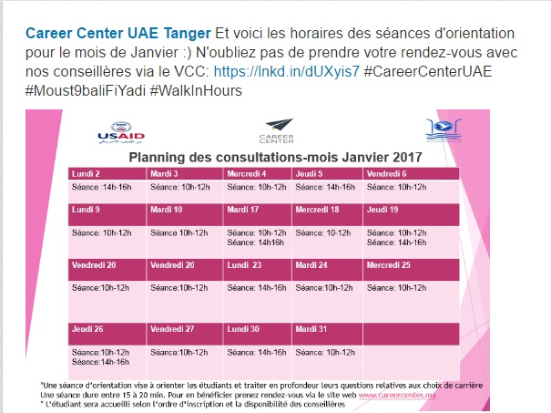
NOS 8 RECOMMANDATIONS !
Adopter le réflexe de reproduire une partie des posts quotidiens de Facebook sur LinkedIn
8 / 18

Slide 9
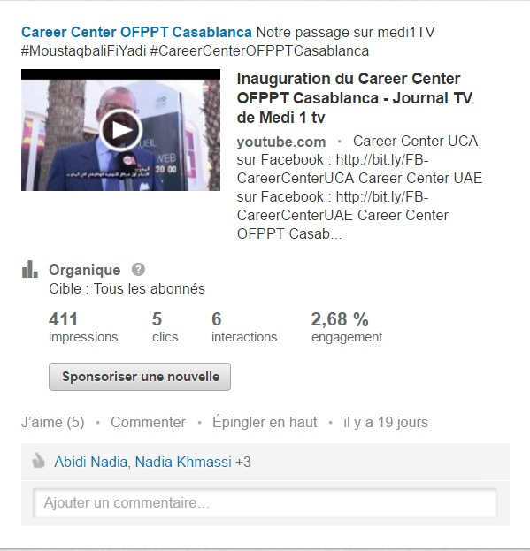
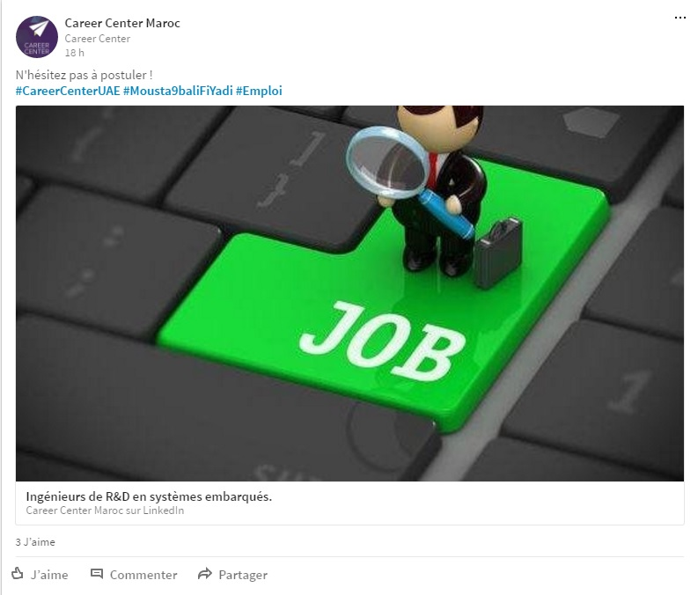
NOS 8 RECOMMANDATIONS !
S’assurer en s’identifiant sur LinkedIn d’être sur la bonne page vitrine dédiée à votre Career Center
9 / 18

Slide 10
NOS 8 RECOMMANDATIONS !
Diffuser davantage de Darija dans nos textes
Eviter d’écrire Darija en Latin, exemple :
Fnadarkoum, Chnou ghadi y9edem likoum Career Center ?
10 / 18

Slide 11
Dos and dont’s
Cas recurrents
11 / 18

Slide 12
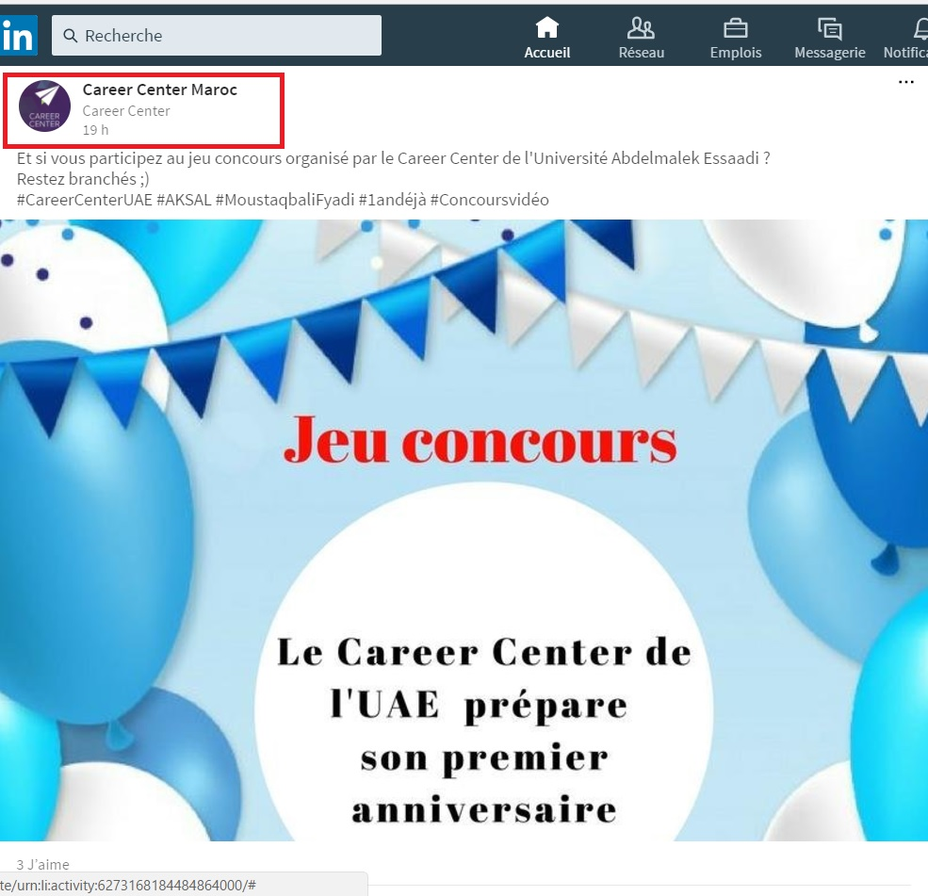
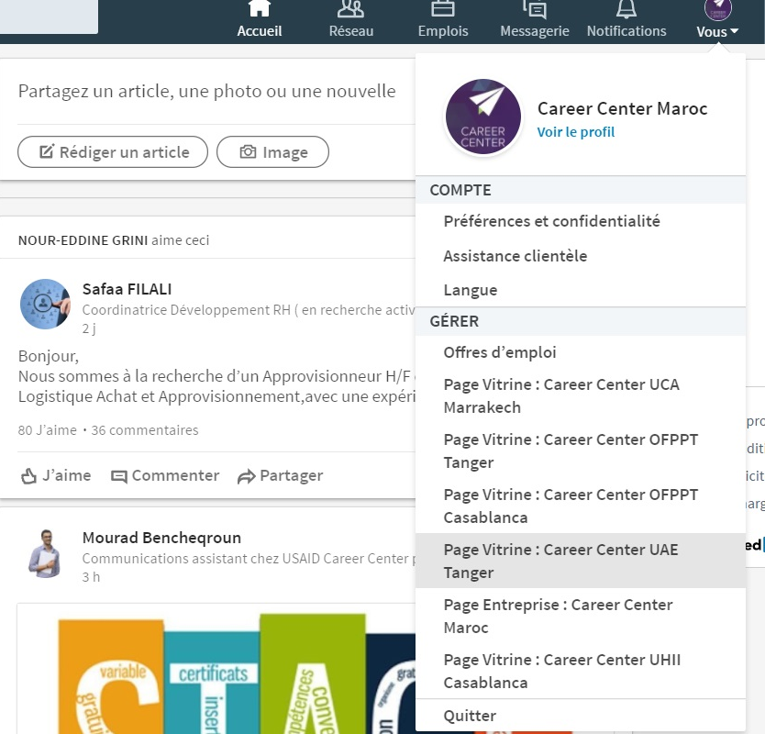
PARTAGE DE CONTENU SUR LINKEDIN
X Les publications sont souvent partagées sur la mauvaise page (Page mère : Career Center Maroc)
Se diriger vers l’onglet « vous » et choisir la page vitrine de votre Career Center respectif avant de partager votre publication
12 / 18

Slide 13
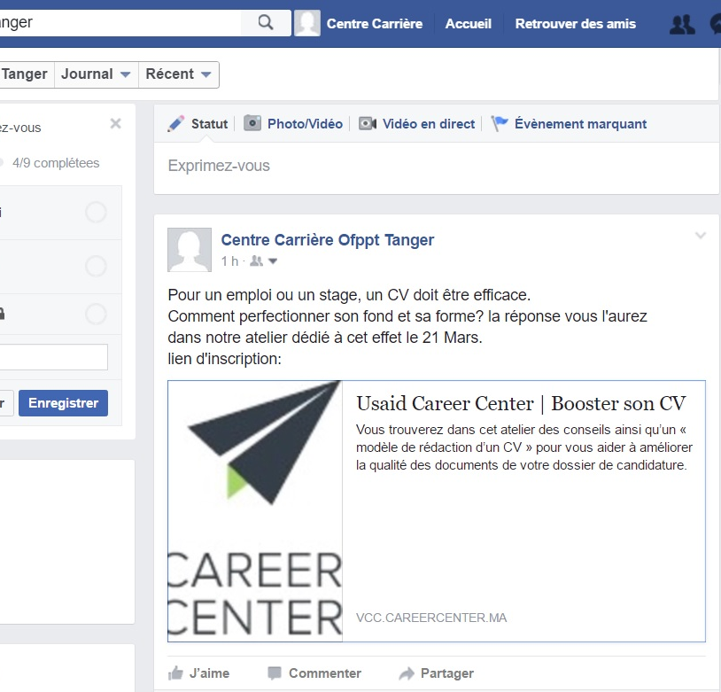
PARTAGE DE CONTENU SUR FACEBOOK À PARTIR DU CAREER CENTER VIRTUEL
X Le profil qui sert de compte de gérance à nos pages Facebook doit rester invisible et inactif : aucun contenu n’est à partager dessus
Après avoir choisi de partager un atelier sur Facebook à partir du VCC, une fenêtre s’ouvre pour ajouter une légende : Changer le paramètre de publication à « Partager sur une page… »
13 / 18

Slide 14
PARTAGE DE PHOTOS AVEC SIGNATURE
X Les photos avec signature en gros plan et au centre sont à éviter (ex. shutterstock) : Mauvaise visibilité et manque de professionnalisme perçu par nos abonnés
Privilégier les illustrations de freepik.com : Gratuites avec une signature « soft » uniquement en bas de photos
14 / 18

Slide 15
PARTAGE DE PHOTOS SANS VALIDATION
X Les photos montage avec logo du Career Center doivent impérativement être validées avant leurs publications
15 / 18

Slide 16
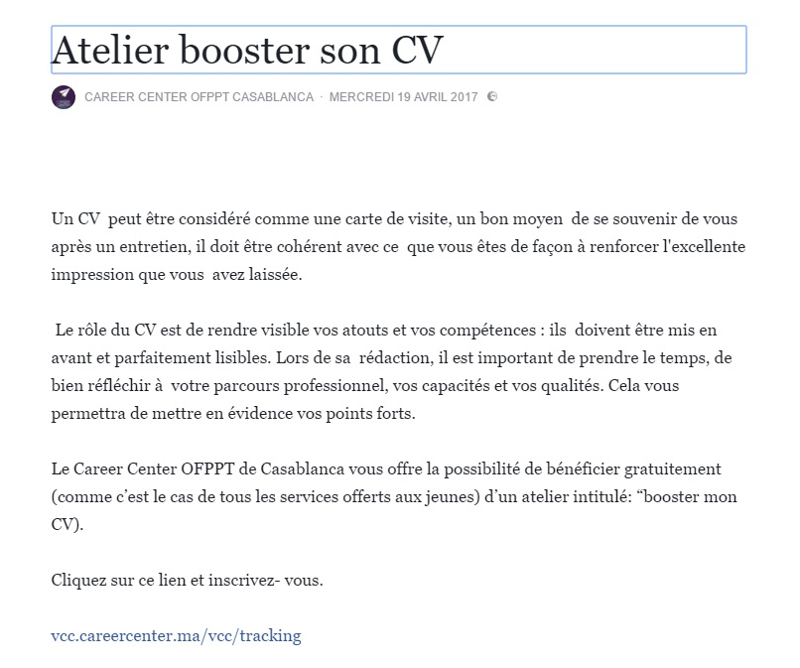
PARTAGE D’ARTICLES
X Les articles ne devraient pas être un moyen de communiquer sur les ateliers et événements du Career Center
Les articles sont l’outil #1 recommandé pour le partage des offres d’emploi/stage
16 / 18

Slide 17
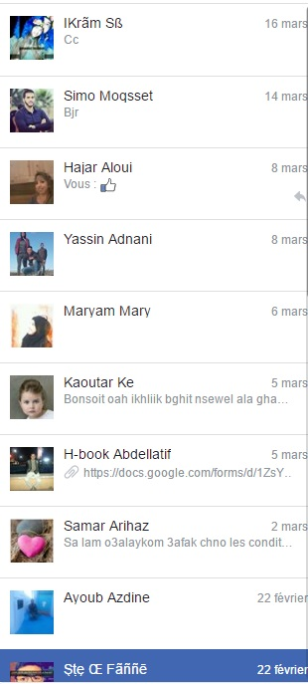
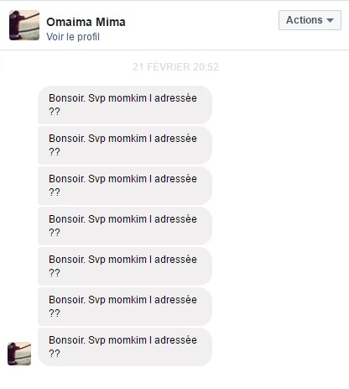
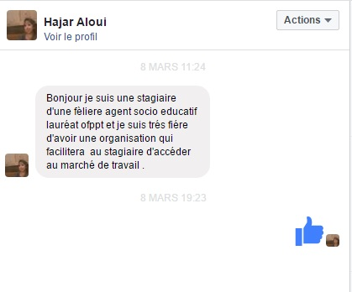
RÉACTIVITÉ DE LA PAGE
X Les questions/demandes/messages des abonnés sur nos pages laissés sans réponses sont mal vus et affectent négativement la relation entre le Career Center et les jeunes
17 / 18

Slide 18
En cas de besoin :
mbencheqroun@careercenter.ma
CC:
lbouamar@careercenter.ma
18 / 18

